Slide 1
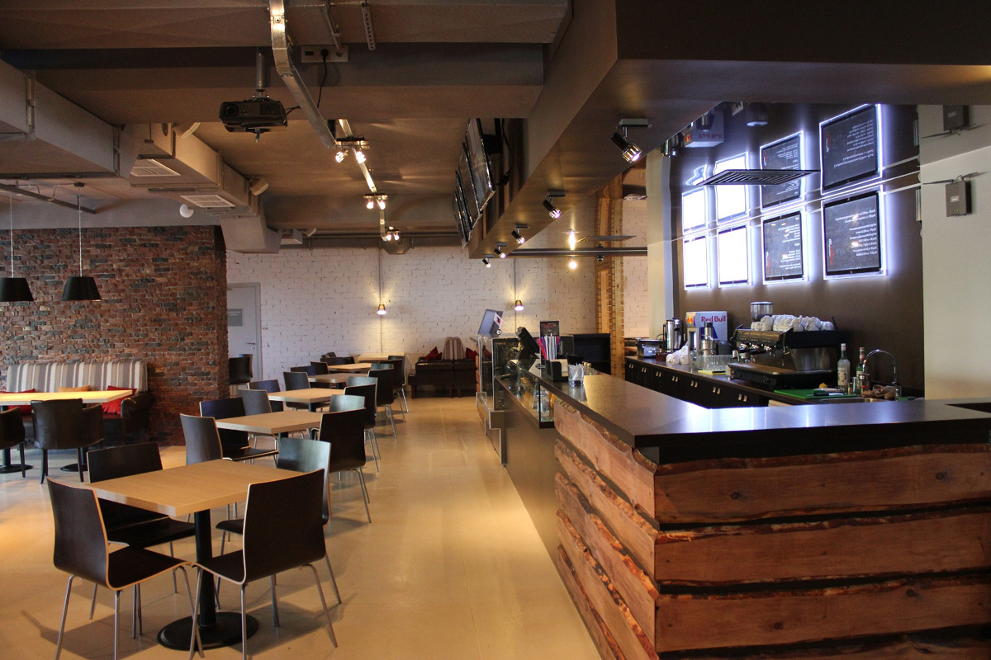
Математическое
кафе

Slide 2
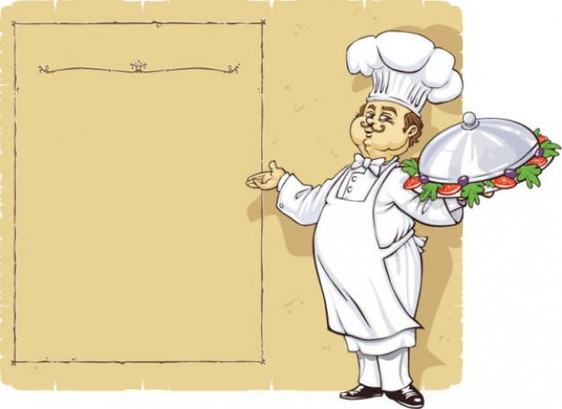
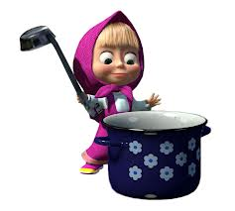
Меню
Салаты:
Математическая разминка.
Математический ералаш.
Первые блюда –
Уха из уравнений.
Суп с задачами.
Вторые блюда –
Жаркое из выражений
Напитки:
Математический коктейль.
Десерт:
Рефлексия.

Slide 3
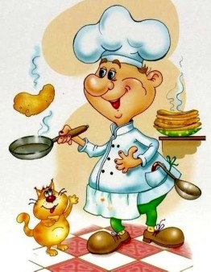
Математическая разминка
Больному прописано лекарство, которое нужно пить по 2 таблетки 3 раза в день в течение 21 дня. В одной упаковке 10 таблеток лекарства. Какого наименьшего количества упаковок хватит на весь курс лечения?
Теплоход рассчитан на 750 пассажиров и 25 членов команды. Каждая спасательная шлюпка может вместить 70 человек. Какое наименьшее число шлюпок должно быть на теплоходе, чтобы в случае необходимости в них можно было разместить всех пассажиров и всех членов команды?
Шоколадка стоит 35 рублей. В воскресенье в супермаркете действует специальное предложение: заплатив за две шоколадки, покупатель получает три (одну в подарок). Сколько шоколадок можно получить на 200 рублей в воскресенье?

Slide 4
Математический ералаш
В клетке находилось 4 кролика. Четверо ребят купили по одному кролику, и один кролик остался в клетке. Как это могло получиться?
Найдите «лишнее» по смыслу слово, а остальные замените общим названием:
Метр Дециметр Килограмм Сантиметр Миллиметр
Если в 12 часов ночи идет дождь, то можно ли ожидать, что через 72 часа будет солнечная погода?

Slide 5
Первые блюда. Уха из уравнений
x : 5=5(ост3) y : 25 =13 (ост 8)
99 : b=8 (ост 3) 43 : a =7 (ост 1)
y :18=11 (ост3) 293 : x =18 (ост 5)
На какие две группы можно разделить данные уравнения?
Что неизвестно в уравнениях первой группы?
Что неизвестно в уравнениях второй группы?
Попробуйте сформулировать правило, как найти неизвестный делитель при делении с остатком

Slide 6
Первые блюда. Суп с задачами
№ 529, 530, 531 учебник стр. 81-82
№ 529
1) 20*10=200(кг)
2)200:18=11 (ост 2)
№ 530 200:6=33 (ост 2)
№ 531
1)12*41=492(кг) необходимо для отливки 41 детали
2)492:16=30 (ост12) для отливки 41 детали необходимо брать 31 болванку
3)16*31=496 (кг) чугуна в 31 болванке
4)496-492=4 (кг) чугуна останется

Slide 7
Вторые блюда. Жаркое из выражений.
675 019 + 88 892 : 284 – 98 603 =
88 892 : 284 = 313
675 019 + 313 = 675 332
675 332 – 98 603= 576 729

Slide 8
Напитки. Математический коктейль.
Нашему кафе хочется оставить о вас память в виде рисунков. Поэтому я предлагаю, нарисовать каждой команде картину используя только математические фигуры, символы и знаки, можно и цифры.

Slide 9
Десерт.
Домашнее задание. стр. 84 № 554,556 (а)
На уроке я работал…
Своей работой на уроке я…
Урок для меня показался…
За урок я…
Мое настроение…
Материал урока мне был…
Домашнее задание мне кажется…

